Slide 1

photoscape program

Slide 2
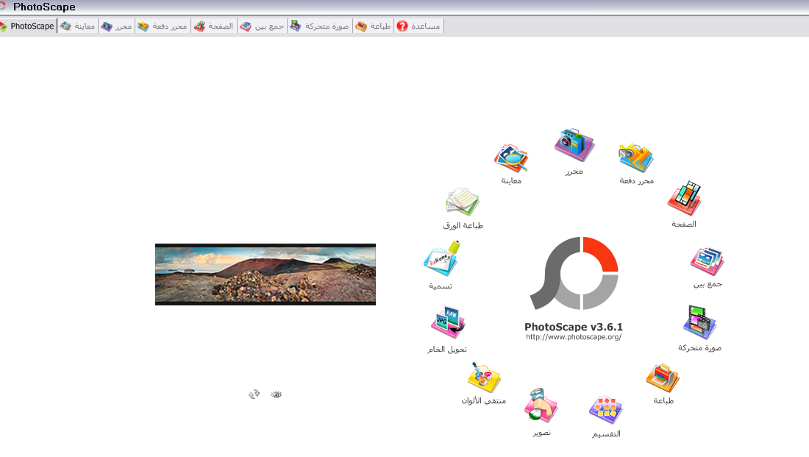
-1 نختار المحرر

Slide 3
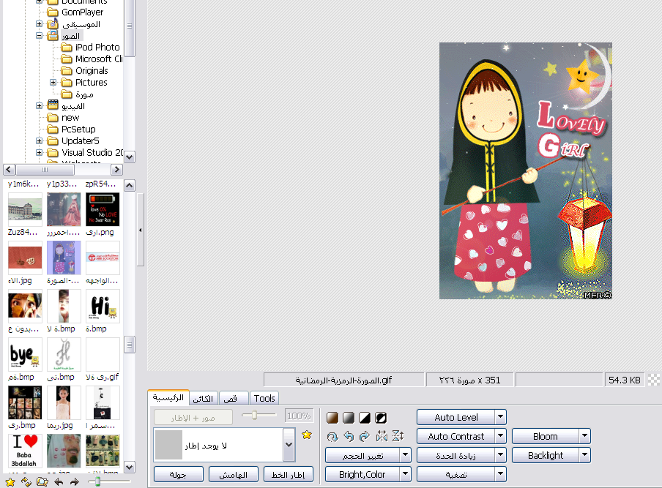
-2 نختار موقع الصوره
المراد تعديلها ثم
نسحبها للبرنامج
-3نقوم باجراء تعديلات عالصوره

Slide 4


الصوره بعد التعديل
الصوره قبل التعديل

Slide 5
2- من خلال هذه الخاصيه
نستطيع جعل الصور تتحرك

Slide 6
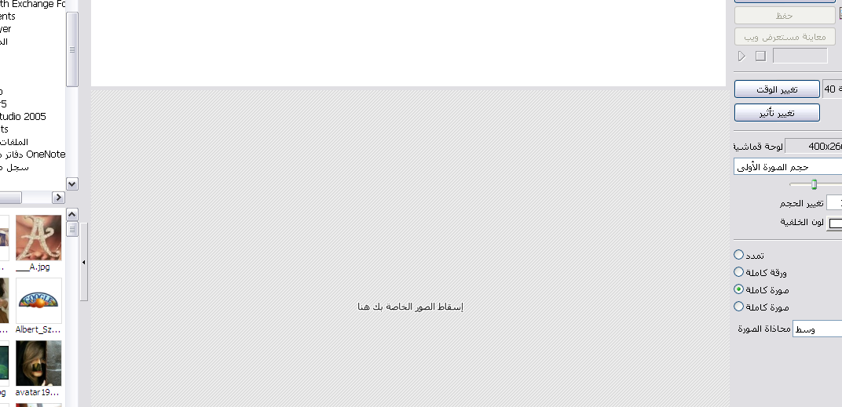
** من هنا نختار ترتيب الصور المتحركه
** من هنا نختار
الخصائص كالوقت
والتاثيرات الحركيه

Slide 7
1 -من خلال هذه الخاصيه
نستطيع اضافه اكثر من
صوره كما في الشكل التالي

Slide 8
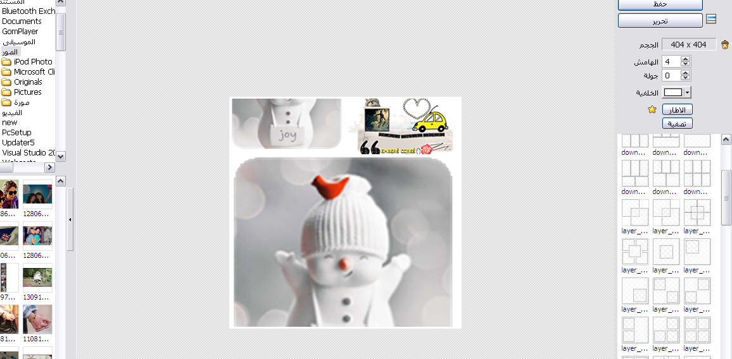
**نقوم باختيار
طريقه التقسيمات

Slide 9

هي عباره عن 3 صور قمنا بوضعها في تقسيمات

Slide 10
عمل الطالبتان:
آلاء العثمان
عبير الغامدي
المستوي السادس
بأشراف الدكتورة:
شيرين

